Slide 1
Aprendizado Profundo
Transformers - Self Attention
Professor: Lucas Silveira Kupssinskü

Slide 2
Conteúdo
Atenção em RNN
Scaled Dot Product Attention
Scaled Dot Product Self Attention

Slide 3
Attention
Para resolver o problema de gargalo entre o encoder e o decoder foi introduzido o mecanismo de atenção
A atenção é um bloco da NN que conecta o encoder e o decoder e que atribui scores a cada etapa do encoder
Interpretamos a atenção como uma decisão de quais partes da sequência de entrada são mais importantes
Existem várias implementações de diferentes de atenção
BAHDANAU, Dzmitry; CHO, Kyunghyun; BENGIO, Yoshua. Neural machine translation by jointly learning to align and translate. arXiv preprint arXiv:1409.0473, 2014.

Slide 4
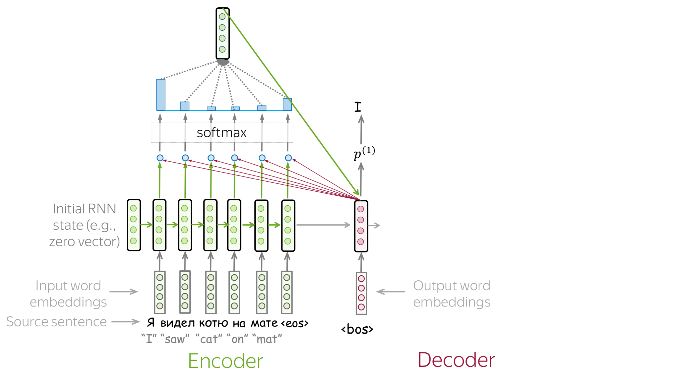
Attention
BAHDANAU, Dzmitry; CHO, Kyunghyun; BENGIO, Yoshua. Neural machine translation by jointly learning to align and translate. arXiv preprint arXiv:1409.0473, 2014.

Slide 5
Attention
BAHDANAU, Dzmitry; CHO, Kyunghyun; BENGIO, Yoshua. Neural machine translation by jointly learning to align and translate. arXiv preprint arXiv:1409.0473, 2014.

Slide 6
Attention
BAHDANAU, Dzmitry; CHO, Kyunghyun; BENGIO, Yoshua. Neural machine translation by jointly learning to align and translate. arXiv preprint arXiv:1409.0473, 2014.

Slide 7
Attention
BAHDANAU, Dzmitry; CHO, Kyunghyun; BENGIO, Yoshua. Neural machine translation by jointly learning to align and translate. arXiv preprint arXiv:1409.0473, 2014.

Slide 8
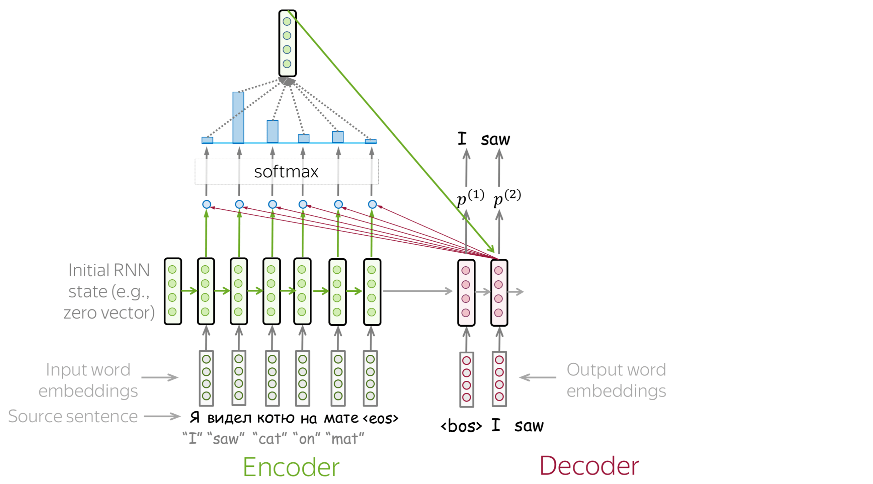
Attention
BAHDANAU, Dzmitry; CHO, Kyunghyun; BENGIO, Yoshua. Neural machine translation by jointly learning to align and translate. arXiv preprint arXiv:1409.0473, 2014.

Slide 9
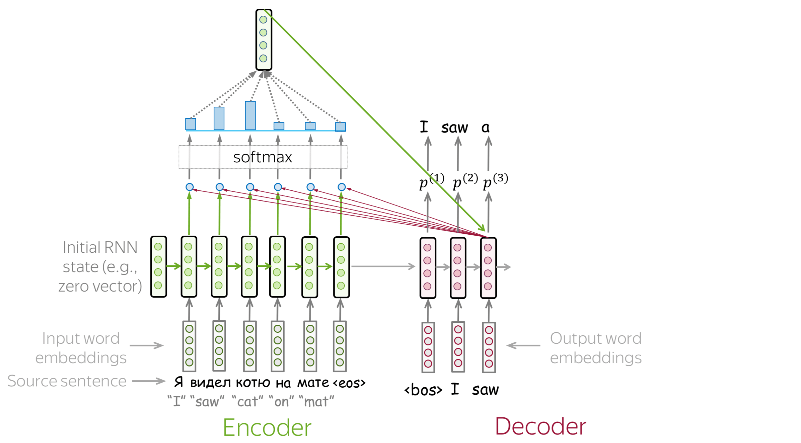
Attention
BAHDANAU, Dzmitry; CHO, Kyunghyun; BENGIO, Yoshua. Neural machine translation by jointly learning to align and translate. arXiv preprint arXiv:1409.0473, 2014.

Slide 10
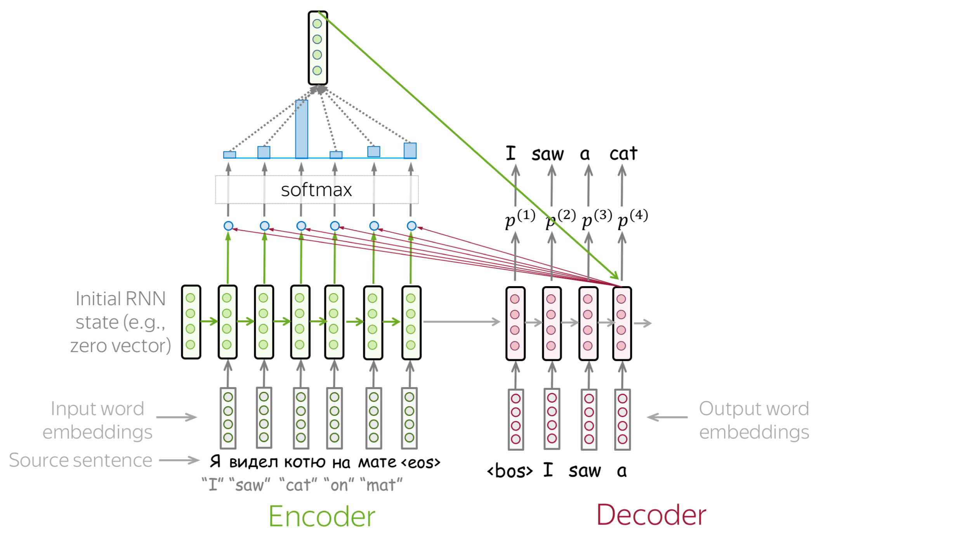
Attention
BAHDANAU, Dzmitry; CHO, Kyunghyun; BENGIO, Yoshua. Neural machine translation by jointly learning to align and translate. arXiv preprint arXiv:1409.0473, 2014.

Slide 11
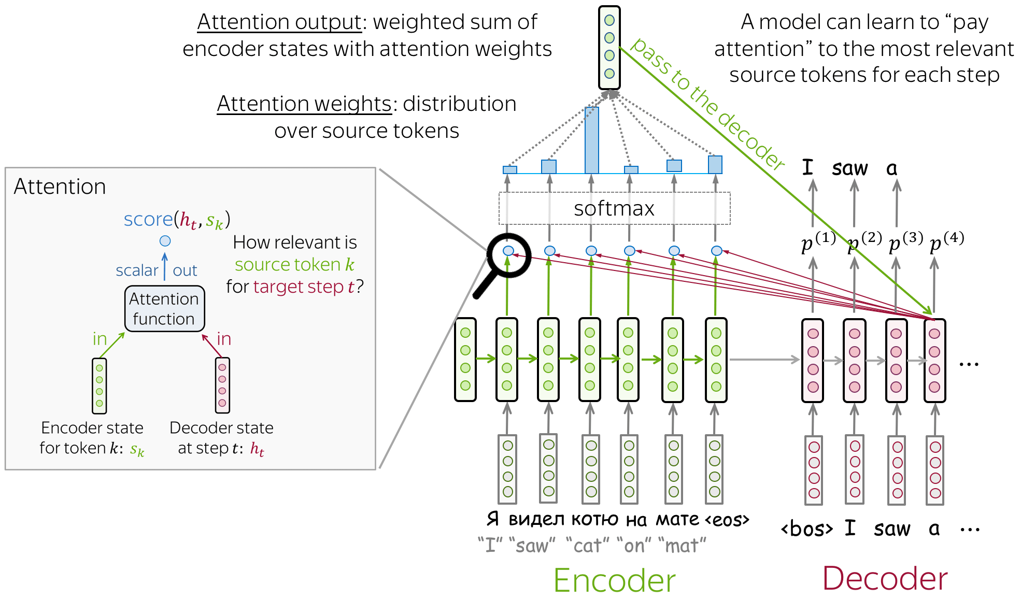

Attention
A cada passo do decoder a atenção:
Recebe como entrada o estado oculto do decoder e todos os estados do encoder $s_{k}$
Computa um score de atenção $score\left(h_{t},s_{k}\right)$
Computa uma softmax dos scores
Computa a saída da atenção como uma soma ponderada dos estados do encoder pela softmax dos scores
A saída da atenção é usada em conjunto do estado atual do decoder para gerar a distribuição de palavras
Pode também ser passada como entrada para o próximo passo
BAHDANAU, Dzmitry; CHO, Kyunghyun; BENGIO, Yoshua. Neural machine translation by jointly learning to align and translate. arXiv preprint arXiv:1409.0473, 2014.

Slide 12
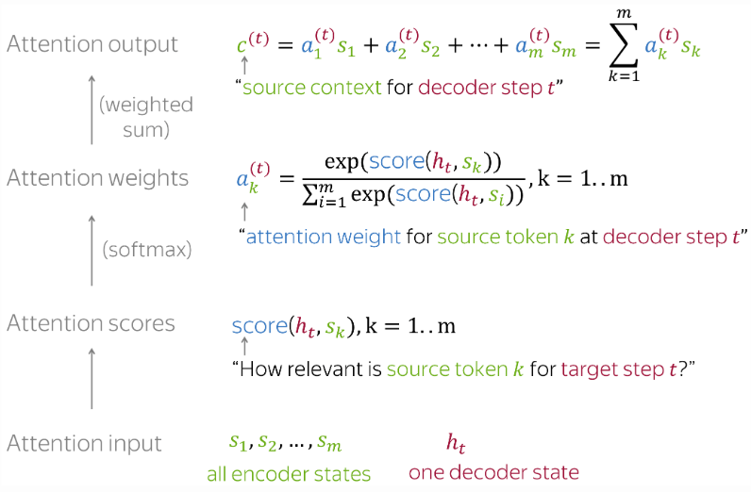
Attention
BAHDANAU, Dzmitry; CHO, Kyunghyun; BENGIO, Yoshua. Neural machine translation by jointly learning to align and translate. arXiv preprint arXiv:1409.0473, 2014.

Slide 13
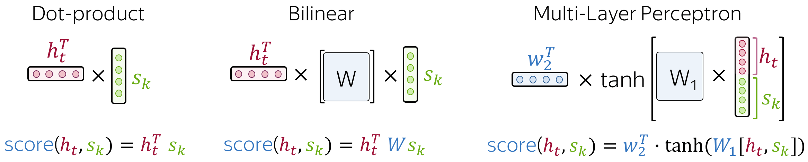
Attention
Como calcular os scores
Luong Attention
Bahdanau Attention
LUONG, Minh-Thang; PHAM, Hieu; MANNING, Christopher D. Effective approaches to attention-based neural machine translation. arXiv preprint arXiv:1508.04025, 2015.
BAHDANAU, Dzmitry; CHO, Kyunghyun; BENGIO, Yoshua. Neural machine translation by jointly learning to align and translate. arXiv preprint arXiv:1409.0473, 2014.

Slide 14
Dot Product Attention
Treinar redes com Dot Product Attention gera problema de vanishing gradient quando usamos vetores grandes como Hidden
Por quê?

Slide 15

Dot Product Attention
Suponha que $s_{i},h_{i}\sim 𝒩\left(0,1\right)$ são componentes dos vetores $S$ e $H$ e que $d$ é o tamanho dos vetores
Calcule:
$𝔼\left[S⋅H\right]$
$var\left[S⋅H\right]$

Slide 16
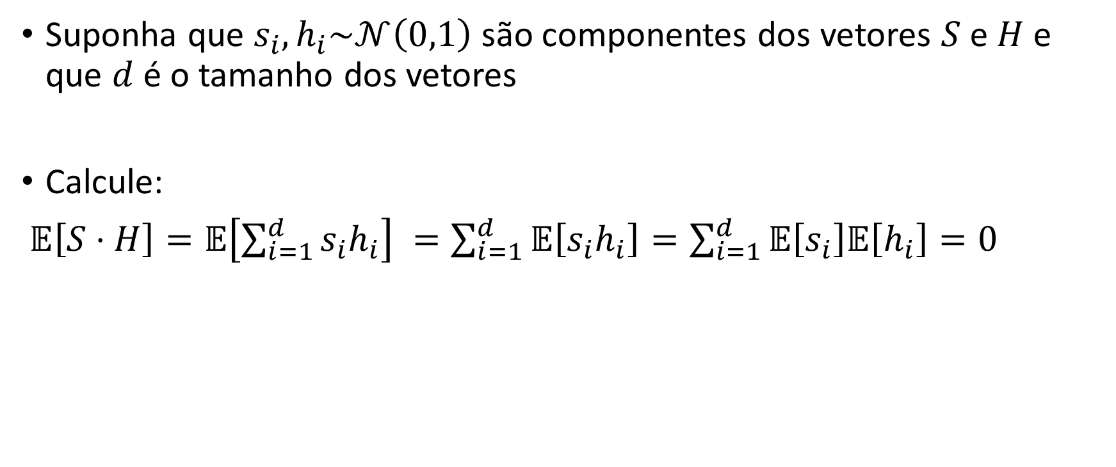
Dot Product Attention
Suponha que $s_{i},h_{i}\sim 𝒩\left(0,1\right)$ são componentes dos vetores $S$ e $H$ e que $d$ é o tamanho dos vetores
Calcule:
$𝔼\left[S⋅H\right]=𝔼\left[\sum_{i=1}^{d}{s_{i}h_{i}}\right] =\sum_{i=1}^{d}{𝔼\left[s_{i}h_{i}\right]}=\sum_{i=1}^{d}{𝔼\left[s_{i}\right]𝔼\left[h_{i}\right]}=0$

Slide 17
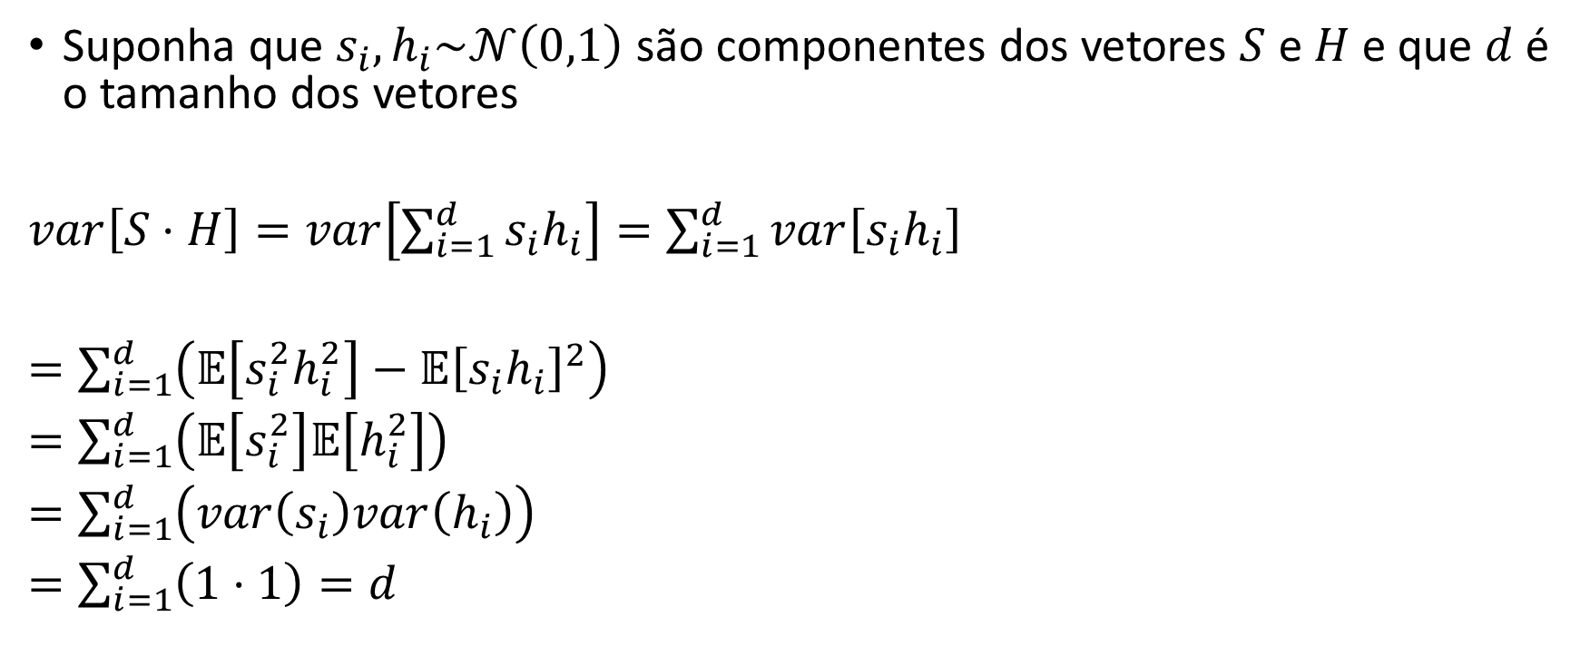
Dot Product Attention
Suponha que $s_{i},h_{i}\sim 𝒩\left(0,1\right)$ são componentes dos vetores $S$ e $H$ e que $d$ é o tamanho dos vetores
$var\left[S⋅H\right]=var\left[\sum_{i=1}^{d}{s_{i}h_{i}}\right]=\sum_{i=1}^{d}{var\left[s_{i}h_{i}\right]}$
$=\sum_{i=1}^{d}{\left(𝔼\left[s_{i}^{2}h_{i}^{2}\right]−𝔼{\left[s_{i}h_{i}\right]}^{2}\right)}$
$=\sum_{i=1}^{d}{\left(𝔼\left[s_{i}^{2}\right]𝔼\left[h_{i}^{2}\right]\right)}$
$=\sum_{i=1}^{d}{\left(var\left(s_{i}\right)var\left(h_{i}\right)\right)}$
$=\sum_{i=1}^{d}{\left(1⋅1\right)}=d$

Slide 18
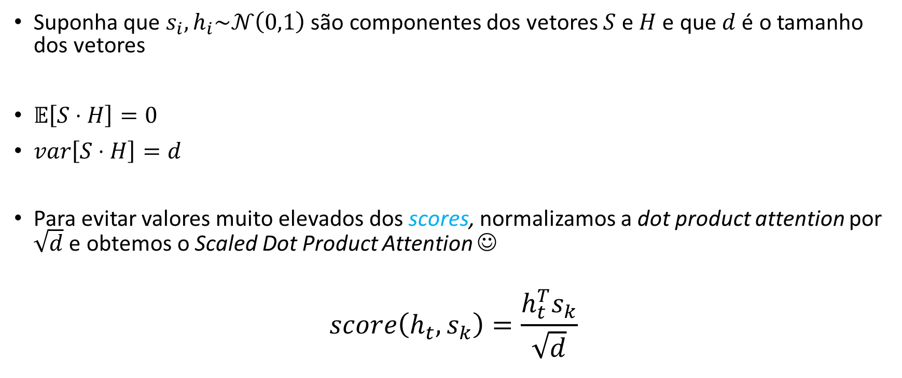
Dot Product Attention
Suponha que $s_{i},h_{i}\sim 𝒩\left(0,1\right)$ são componentes dos vetores $S$ e $H$ e que $d$ é o tamanho dos vetores
$𝔼\left[S⋅H\right]=0$
$var\left[S⋅H\right]=d$
Para evitar valores muito elevados dos scores, normalizamos a dot product attention por $\sqrt{d}$ e obtemos o Scaled Dot Product Attention ☺
$$score\left(h_{t},s_{k}\right)=\frac{h_{t}^{T}s_{k}}{\sqrt{d}}$$

Slide 19
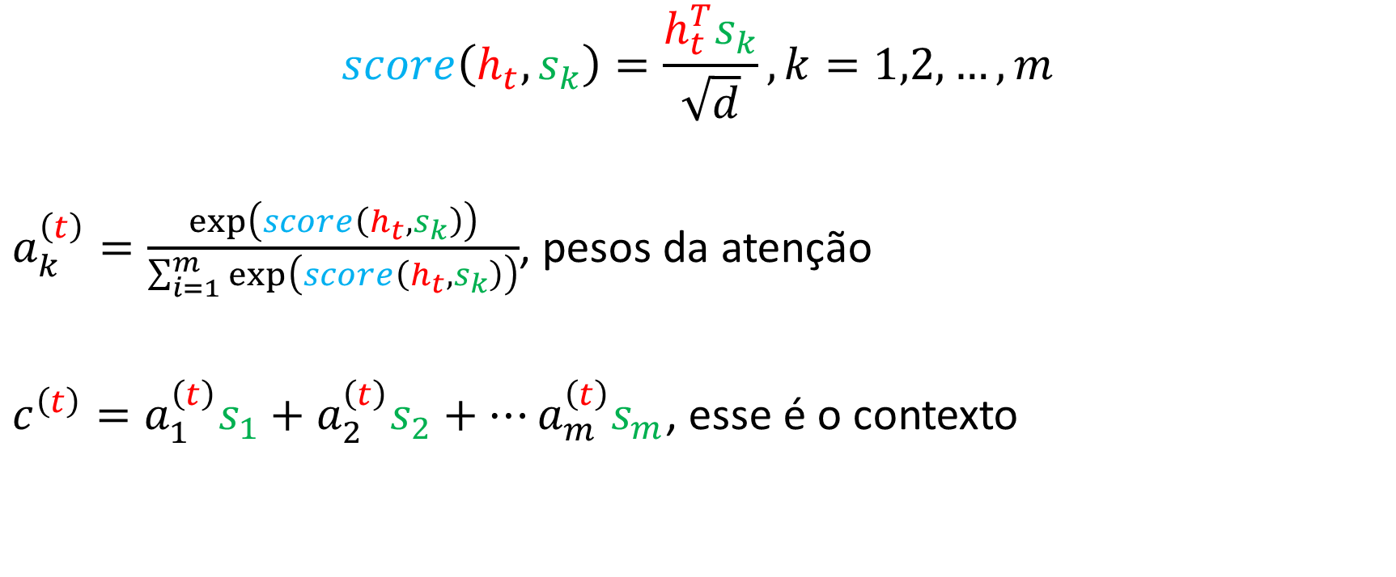
Dot Product Attention
$$score\left(h_{t},s_{k}\right)=\frac{h_{t}^{T}s_{k}}{\sqrt{d}}, k=1,2,…,m$$
$a_{k}^{\left(t\right)}=\frac{\exp\left(score\left(h_{t},s_{k}\right)\right)}{\sum_{i=1}^{m}{\exp\left(score\left(h_{t},s_{k}\right)\right)}}$, pesos da atenção
$c^{\left(t\right)}=a_{1}^{\left(t\right)}s_{1}+a_{2}^{\left(t\right)}s_{2}+…a_{m}^{\left(t\right)}s_{m}$, esse é o contexto

Slide 20
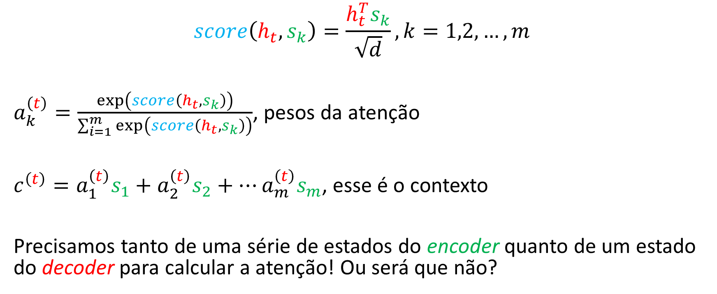
Dot Product Attention
$$score\left(h_{t},s_{k}\right)=\frac{h_{t}^{T}s_{k}}{\sqrt{d}}, k=1,2,…,m$$
$a_{k}^{\left(t\right)}=\frac{\exp\left(score\left(h_{t},s_{k}\right)\right)}{\sum_{i=1}^{m}{\exp\left(score\left(h_{t},s_{k}\right)\right)}}$, pesos da atenção
$c^{\left(t\right)}=a_{1}^{\left(t\right)}s_{1}+a_{2}^{\left(t\right)}s_{2}+…a_{m}^{\left(t\right)}s_{m}$, esse é o contexto
Precisamos tanto de uma série de estados do encoder quanto de um estado do decoder para calcular a atenção! Ou será que não?

Slide 21
Self Attention
E se utilizarmos Dot Product Attention nos tokens de entrada contra eles mesmos?
Poderíamos codificar a relação entre os tokens de entrada
Não teríamos mais a necessidade de usar RNNs como encoder
VASWANI, Ashish et al. Attention is all you need. Advances in neural information processing systems, v. 30, 2017.

Slide 22
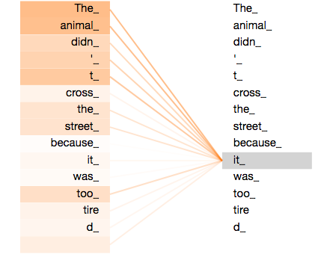
Self Attention
Por exemplo na frase abaixo, a palavra it se refere a quais outras?
“The animal didn’t cross the street because it was tired”
Podemos usar attention para descobrir ☺

Slide 23

Self Attention
Vamos olhar para o mecanismo de attention que vimos antes
Da forma que está definido aqui não vai funcionar
Não temos nada para aprender por backpropagation aqui
$$score\left(x_{t},x_{k}\right)=\frac{x_{t}^{T}x_{k}}{\sqrt{d}}, k=1,2,…,m$$
$$a_{k}^{\left(t\right)}=\frac{\exp\left(score\left(x_{t},x_{k}\right)\right)}{\sum_{i=1}^{m}{\exp\left(score\left(x_{t},x_{k}\right)\right)}}$$
$$c^{\left(t\right)}=a_{1}^{\left(t\right)}x_{1}+a_{2}^{\left(t\right)}x_{2}+…a_{m}^{\left(t\right)}x_{m}$$

Slide 24

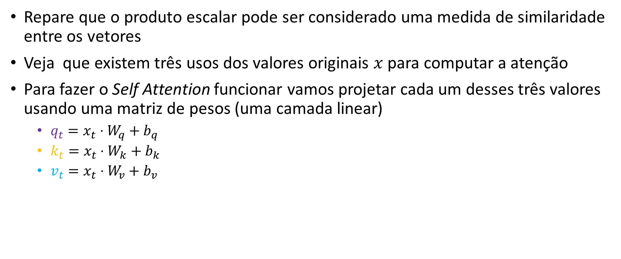
Self Attention
Repare que o produto escalar pode ser considerado uma medida de similaridade entre os vetores
Veja que existem três usos dos valores originais $x$ para computar a atenção
Para fazer o Self Attention funcionar vamos projetar cada um desses três valores usando uma matriz de pesos (uma camada linear)
$q_{t}=x_{t}⋅W_{q}+b_{q}$
$k_{t}=x_{t}⋅W_{k}+b_{k}$
$v_{t}=x_{t}⋅W_{v}+b_{v}$
$$score\left(x_{t},x_{k}\right)=\frac{x_{t}^{T}x_{k}}{\sqrt{d}}, k=1,2,…,m$$
$$a_{k}^{\left(t\right)}=\frac{\exp\left(score\left(x_{t},x_{k}\right)\right)}{\sum_{i=1}^{m}{\exp\left(score\left(x_{t},x_{k}\right)\right)}}$$
$$c^{\left(t\right)}=a_{1}^{\left(t\right)}x_{1}+a_{2}^{\left(t\right)}x_{2}+…a_{m}^{\left(t\right)}x_{m}$$

Slide 25

Self Attention
Repare que o produto escalar pode ser considerado uma medida de similaridade entre os vetores
Veja que existem três usos dos valores originais $x$ para computar a atenção
Para fazer o Self Attention funcionar vamos projetar cada um desses três valores usando uma matriz de pesos (uma camada linear)
$q_{t}=x_{t}⋅W_{q}+b_{q}$
$k_{t}=x_{t}⋅W_{k}+b_{k}$
$v_{t}=x_{t}⋅W_{v}+b_{v}$
$$score\left(q_{t},k_{i}\right)=\frac{q_{t}^{T}k_{i}}{\sqrt{d}}, k=1,2,…,m$$
$$a_{i}^{\left(t\right)}=\frac{\exp\left(score\left(q_{t},k_{i}\right)\right)}{\sum_{i=1}^{m}{\exp\left(score\left(q_{t},k_{i}\right)\right)}}$$
$$c^{\left(t\right)}=a_{1}^{\left(t\right)}v_{1}+a_{2}^{\left(t\right)}v_{2}+…a_{m}^{\left(t\right)}v_{m}$$

Slide 26










Self Attention
embeddings
-5 | 2 | 3
-2 | -1 | 2
queries
-1 | 3
-5 | 1
Vamos ver um exemplo:
$q_{t}=x_{t}⋅W_{q}+b_{q}$
$k_{t}=x_{t}⋅W_{k}+b_{k}$
$v_{t}=x_{t}⋅W_{v}+b_{v}$
keys
2 | 4
-2 | -3
values
11 | -10
4 | -5
scores
-1 | 3
2
4
10
-1 | 3
-2
-3
-7
2 | 1
3 | 1
1 | 2
1 | 1
2 | 3
1 | 1
1 | 3
2 | 1
4 | 1
normalize
$$∗\frac{1}{\sqrt{2}}=7.07$$
$$∗\frac{1}{\sqrt{2}}=−4.95$$
10
-7
$$W_{q}$$
$$W_{k}$$
$$W_{v}$$
softmax
$$0.99$$
$$0.01$$
11 | -10
$$∗0.99$$
4 | -5
$$∗0.01$$
Weighted Sum
10.93 | -9.95

Slide 27
Self Attention
embeddings
-5 | 2 | 3
-2 | -1 | 2
queries
-1 | 3
-5 | 1
Vamos ver um exemplo:
$q_{t}=x_{t}⋅W_{q}+b_{q}$
$k_{t}=x_{t}⋅W_{k}+b_{k}$
$v_{t}=x_{t}⋅W_{v}+b_{v}$
keys
2 | 4
-2 | -3
values
11 | -10
4 | -5
scores
-1 | 3
2
4
10
-1 | 3
-2
-3
-7
2 | 1
3 | 1
1 | 2
1 | 1
2 | 3
1 | 1
1 | 3
2 | 1
4 | 1
normalize
$$∗\frac{1}{\sqrt{2}}=7.07$$
$$∗\frac{1}{\sqrt{2}}=−4.95$$
10
-7
$$W_{q}$$
$$W_{k}$$
$$W_{v}$$
softmax
$$0.99$$
$$0.01$$
11 | -10
$$∗0.99$$
4 | -5
$$∗0.01$$
Weighted Sum
10.93 | -9.95

Slide 28
Self Attention
embeddings
-5 | 2 | 3
-2 | -1 | 2
queries
-1 | 3
-5 | 1
Vamos ver um exemplo:
$q_{t}=x_{t}⋅W_{q}+b_{q}$
$k_{t}=x_{t}⋅W_{k}+b_{k}$
$v_{t}=x_{t}⋅W_{v}+b_{v}$
keys
2 | 4
-2 | -3
values
11 | -10
4 | -5
scores
-1 | 3
2
4
10
-1 | 3
-2
-3
-7
2 | 1
3 | 1
1 | 2
1 | 1
2 | 3
1 | 1
1 | 3
2 | 1
4 | 1
normalize
$$∗\frac{1}{\sqrt{2}}=7.07$$
$$∗\frac{1}{\sqrt{2}}=−4.95$$
10
-7
$$W_{q}$$
$$W_{k}$$
$$W_{v}$$
softmax
$$0.99$$
$$0.01$$
11 | -10
$$∗0.99$$
4 | -5
$$∗0.01$$
Weighted Sum
10.93 | -9.95

Slide 29
Self Attention
embeddings
-5 | 2 | 3
-2 | -1 | 2
queries
-1 | 3
-5 | 1
Vamos ver um exemplo:
$q_{t}=x_{t}⋅W_{q}+b_{q}$
$k_{t}=x_{t}⋅W_{k}+b_{k}$
$v_{t}=x_{t}⋅W_{v}+b_{v}$
keys
2 | 4
-2 | -3
values
11 | -10
4 | -5
scores
-1 | 3
2
4
10
-1 | 3
-2
-3
-7
2 | 1
3 | 1
1 | 2
1 | 1
2 | 3
1 | 1
1 | 3
2 | 1
4 | 1
normalize
$$∗\frac{1}{\sqrt{2}}=7.07$$
$$∗\frac{1}{\sqrt{2}}=−4.95$$
10
-7
$$W_{q}$$
$$W_{k}$$
$$W_{v}$$
softmax
$$0.99$$
$$0.01$$
11 | -10
$$∗0.99$$
4 | -5
$$∗0.01$$
Weighted Sum
10.93 | -9.95

Slide 30
Self Attention
embeddings
-5 | 2 | 3
-2 | -1 | 2
queries
-1 | 3
-5 | 1
Vamos ver um exemplo:
$q_{t}=x_{t}⋅W_{q}+b_{q}$
$k_{t}=x_{t}⋅W_{k}+b_{k}$
$v_{t}=x_{t}⋅W_{v}+b_{v}$
keys
2 | 4
-2 | -3
values
11 | -10
4 | -5
scores
-1 | 3
2
4
10
-1 | 3
-2
-3
-7
2 | 1
3 | 1
1 | 2
1 | 1
2 | 3
1 | 1
1 | 3
2 | 1
4 | 1
normalize
$$∗\frac{1}{\sqrt{2}}=7.07$$
$$∗\frac{1}{\sqrt{2}}=−4.95$$
10
-7
$$W_{q}$$
$$W_{k}$$
$$W_{v}$$
softmax
$$0.99$$
$$0.01$$
11 | -10
$$∗0.99$$
4 | -5
$$∗0.01$$
Weighted Sum
10.93 | -9.95

Slide 31
Self Attention
embeddings
-5 | 2 | 3
-2 | -1 | 2
queries
-1 | 3
-5 | 1
Vamos ver um exemplo:
$q_{t}=x_{t}⋅W_{q}+b_{q}$
$k_{t}=x_{t}⋅W_{k}+b_{k}$
$v_{t}=x_{t}⋅W_{v}+b_{v}$
keys
2 | 4
-2 | -3
values
11 | -10
4 | -5
scores
-1 | 3
2
4
10
-1 | 3
-2
-3
-7
2 | 1
3 | 1
1 | 2
1 | 1
2 | 3
1 | 1
1 | 3
2 | 1
4 | 1
normalize
$$∗\frac{1}{\sqrt{2}}=7.07$$
$$∗\frac{1}{\sqrt{2}}=−4.95$$
10
-7
$$W_{q}$$
$$W_{k}$$
$$W_{v}$$
softmax
$$0.99$$
$$0.01$$
11 | -10
$$∗0.99$$
4 | -5
$$∗0.01$$
Weighted Sum
10.93 | -9.95

Slide 32
Self Attention
embeddings
-5 | 2 | 3
-2 | -1 | 2
queries
-1 | 3
-5 | 1
Vamos ver um exemplo:
$q_{t}=x_{t}⋅W_{q}+b_{q}$
$k_{t}=x_{t}⋅W_{k}+b_{k}$
$v_{t}=x_{t}⋅W_{v}+b_{v}$
keys
2 | 4
-2 | -3
values
11 | -10
4 | -5
scores
-1 | 3
2
4
10
-1 | 3
-2
-3
-7
2 | 1
3 | 1
1 | 2
1 | 1
2 | 3
1 | 1
1 | 3
2 | 1
4 | 1
normalize
$$∗\frac{1}{\sqrt{2}}=7.07$$
$$∗\frac{1}{\sqrt{2}}=−4.95$$
10
-7
$$W_{q}$$
$$W_{k}$$
$$W_{v}$$
softmax
$$0.99$$
$$0.01$$
11 | -10
$$∗0.99$$
4 | -5
$$∗0.01$$
Weighted Sum
10.93 | -9.95

Slide 33
Self Attention
embeddings
-5 | 2 | 3
-2 | -1 | 2
queries
-1 | 3
-5 | 1
Vamos ver um exemplo:
$q_{t}=x_{t}⋅W_{q}+b_{q}$
$k_{t}=x_{t}⋅W_{k}+b_{k}$
$v_{t}=x_{t}⋅W_{v}+b_{v}$
keys
2 | 4
-2 | -3
values
11 | -10
4 | -5
scores
-1 | 3
2
4
10
-1 | 3
-2
-3
-7
2 | 1
3 | 1
1 | 2
1 | 1
2 | 3
1 | 1
1 | 3
2 | 1
4 | 1
normalize
$$∗\frac{1}{\sqrt{2}}=7.07$$
$$∗\frac{1}{\sqrt{2}}=−4.95$$
10
-7
$$W_{q}$$
$$W_{k}$$
$$W_{v}$$
softmax
$$0.99$$
$$0.01$$
11 | -10
$$∗0.99$$
4 | -5
$$∗0.01$$
Weighted Sum
10.93 | -9.95

Slide 34
Self Attention
embeddings
-5 | 2 | 3
-2 | -1 | 2
queries
-1 | 3
-5 | 1
Vamos ver um exemplo:
$q_{t}=x_{t}⋅W_{q}+b_{q}$
$k_{t}=x_{t}⋅W_{k}+b_{k}$
$v_{t}=x_{t}⋅W_{v}+b_{v}$
keys
2 | 4
-2 | -3
values
11 | -10
4 | -5
scores
-1 | 3
2
4
10
-1 | 3
-2
-3
-7
2 | 1
3 | 1
1 | 2
1 | 1
2 | 3
1 | 1
1 | 3
2 | 1
4 | 1
normalize
$$∗\frac{1}{\sqrt{2}}=7.07$$
$$∗\frac{1}{\sqrt{2}}=−4.95$$
10
-7
$$W_{q}$$
$$W_{k}$$
$$W_{v}$$
softmax
$$0.99$$
$$0.01$$
11 | -10
$$∗0.99$$
4 | -5
$$∗0.01$$
Weighted Sum
10.93 | -9.95

Slide 35
Self Attention
embeddings
-5 | 2 | 3
-2 | -1 | 2
queries
-1 | 3
-5 | 1
Vamos ver um exemplo:
$q_{t}=x_{t}⋅W_{q}+b_{q}$
$k_{t}=x_{t}⋅W_{k}+b_{k}$
$v_{t}=x_{t}⋅W_{v}+b_{v}$
keys
2 | 4
-2 | -3
values
11 | -10
4 | -5
Query, Keys e Values são abstrações que fazemos para ter uma analogia do que está acontecendo na atenção
Query: Um vetor que codifica uma consulta
Keys: Chaves de busca que possuem similaridade com as querys
Values: Valor que deve ser retornado quando um par de query e key é similar
scores
-1 | 3
2
4
10
-1 | 3
-2
-3
-7
2 | 1
3 | 1
1 | 2
1 | 1
2 | 3
1 | 1
1 | 3
2 | 1
4 | 1
normalize
$$∗\frac{1}{\sqrt{2}}=7.07$$
$$∗\frac{1}{\sqrt{2}}=−4.95$$
10
-7
$$W_{q}$$
$$W_{k}$$
$$W_{v}$$
softmax
$$0.99$$
$$0.01$$
11 | -10
$$∗0.99$$
4 | -5
$$∗0.01$$
Weighted Sum
10.93 | -9.95

Slide 36
Self Attention
embeddings
-5 | 2 | 3
-2 | -1 | 2
queries
-1 | 3
-5 | 1
Vamos ver um exemplo:
$q_{t}=x_{t}⋅W_{q}+b_{q}$
$k_{t}=x_{t}⋅W_{k}+b_{k}$
$v_{t}=x_{t}⋅W_{v}+b_{v}$
keys
2 | 4
-2 | -3
Nós Podemos fazer melhor!
values
11 | -10
4 | -5
scores
-1 | 3
2
4
10
-1 | 3
-2
-3
-7
A implementação vista até agora está processando cada uma das querys de maneira independente
Porém o resultado de cada query é independente das demais
Vamos transformar isso em uma multiplicação de matrizes
2 | 1
3 | 1
1 | 2
1 | 1
2 | 3
1 | 1
1 | 3
2 | 1
4 | 1
normalize
$$∗\frac{1}{\sqrt{2}}=7.07$$
$$∗\frac{1}{\sqrt{2}}=−4.95$$
10
-7
$$W_{q}$$
$$W_{k}$$
$$W_{v}$$
softmax
$$0.99$$
$$0.01$$
11 | -10
$$∗0.99$$
4 | -5
$$∗0.01$$
Weighted Sum
10.93 | -9.95

Slide 37

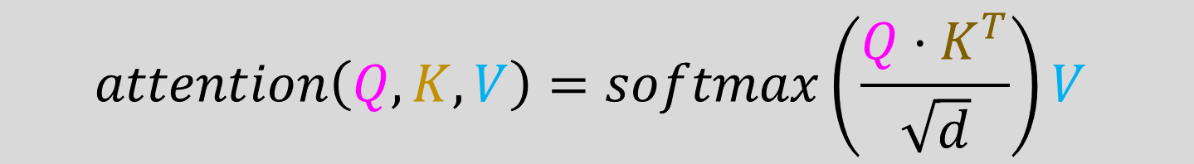


Self Attention
embeddings
-5 | 2 | 3
-2 | -1 | 2
queries
-1 | 3
-5 | 1
Vamos ver um exemplo:
$q_{t}=x_{t}⋅W_{q}+b_{q}$
$k_{t}=x_{t}⋅W_{k}+b_{k}$
$v_{t}=x_{t}⋅W_{v}+b_{v}$
keys
2 | 4
-2 | -3
Nós Podemos fazer melhor!
values
11 | -10
4 | -5
scores
-1 | 3
2
4
10
-1 | 3
-2
-3
-7
$$attention\left(Q,K,V\right)=softmax\left(\frac{Q⋅K^{T}}{\sqrt{d}}\right)V$$
2 | 1
3 | 1
1 | 2
1 | 1
2 | 3
1 | 1
1 | 3
2 | 1
4 | 1
normalize
$$∗\frac{1}{\sqrt{2}}=7.07$$
$$∗\frac{1}{\sqrt{2}}=−4.95$$
10
-7
$$W_{q}$$
$$W_{k}$$
$$W_{v}$$
softmax
$$0.99$$
$$0.01$$
$$Q=x⋅W_{q}+b_{q}$$
11 | -10
$$∗0.99$$
4 | -5
$$∗0.01$$
Weighted Sum
seq_size$×$emb_size
emb_size$×d$
10.93 | -9.95

Slide 38

Self Attention
embeddings
-5 | 2 | 3
-2 | -1 | 2
queries
-1 | 3
-5 | 1
Vamos ver um exemplo:
$q_{t}=x_{t}⋅W_{q}+b_{q}$
$k_{t}=x_{t}⋅W_{k}+b_{k}$
$v_{t}=x_{t}⋅W_{v}+b_{v}$
keys
2 | 4
-2 | -3
Nós Podemos fazer melhor!
values
11 | -10
4 | -5
scores
-1 | 3
2
4
10
-1 | 3
-2
-3
-7
$$attention\left(Q,K,V\right)=softmax\left(\frac{Q⋅K^{T}}{\sqrt{d}}\right)V$$
2 | 1
3 | 1
1 | 2
1 | 1
2 | 3
1 | 1
1 | 3
2 | 1
4 | 1
normalize
$$∗\frac{1}{\sqrt{2}}=7.07$$
$$∗\frac{1}{\sqrt{2}}=−4.95$$
10
-7
$$W_{q}$$
$$W_{k}$$
$$W_{v}$$
softmax
$$0.99$$
$$0.01$$
$$K=x⋅W_{K}+b_{q}$$
11 | -10
$$∗0.99$$
4 | -5
$$∗0.01$$
Weighted Sum
seq_size$×$emb_size
emb_size$×d$
10.93 | -9.95

Slide 39


Self Attention
embeddings
-5 | 2 | 3
-2 | -1 | 2
queries
-1 | 3
-5 | 1
Vamos ver um exemplo:
$q_{t}=x_{t}⋅W_{q}+b_{q}$
$k_{t}=x_{t}⋅W_{k}+b_{k}$
$v_{t}=x_{t}⋅W_{v}+b_{v}$
keys
2 | 4
-2 | -3
Nós Podemos fazer melhor!
values
11 | -10
4 | -5
scores
-1 | 3
2
4
10
-1 | 3
-2
-3
-7
$$attention\left(Q,K,V\right)=softmax\left(\frac{Q⋅K^{T}}{\sqrt{d}}\right)V$$
2 | 1
3 | 1
1 | 2
1 | 1
2 | 3
1 | 1
1 | 3
2 | 1
4 | 1
normalize
$$∗\frac{1}{\sqrt{2}}=7.07$$
$$∗\frac{1}{\sqrt{2}}=−4.95$$
10
-7
$$W_{q}$$
$$W_{k}$$
$$W_{v}$$
softmax
$$0.99$$
$$0.01$$
$$V=x⋅W_{V}+b_{q}$$
11 | -10
$$∗0.99$$
4 | -5
$$∗0.01$$
Weighted Sum
seq_size$×$emb_size
emb_size$×$value_size
10.93 | -9.95

Slide 40



Self Attention
embeddings
-5 | 2 | 3
-2 | -1 | 2
queries
-1 | 3
-5 | 1
Vamos ver um exemplo:
$q_{t}=x_{t}⋅W_{q}+b_{q}$
$k_{t}=x_{t}⋅W_{k}+b_{k}$
$v_{t}=x_{t}⋅W_{v}+b_{v}$
keys
2 | 4
-2 | -3
Nós Podemos fazer melhor!
values
11 | -10
4 | -5
scores
-1 | 3
2
4
10
-1 | 3
-2
-3
-7
$$attention\left(Q,K,V\right)=softmax\left(\frac{Q⋅K^{T}}{\sqrt{d}}\right)V$$
2 | 1
3 | 1
1 | 2
1 | 1
2 | 3
1 | 1
1 | 3
2 | 1
4 | 1
normalize
$$∗\frac{1}{\sqrt{2}}=7.07$$
$$∗\frac{1}{\sqrt{2}}=−4.95$$
10
-7
$$W_{q}$$
$$W_{k}$$
$$W_{v}$$
softmax
$$0.99$$
$$0.01$$
seq_size$×d$
$d×$seq_size
seq_size$×$value_size
11 | -10
$$∗0.99$$
4 | -5
$$∗0.01$$
Weighted Sum
attention weights
10.93 | -9.95

Slide 41



Self Attention
-1 | 3
2 | 4
11 | -10
-5 | 1
-2 | -3
4 | -5
-5 | 2 | 3
queries
keys
values
Concatenamos todos os embeddings da sequência em uma única matriz
-2 | -1 | 2
embeddings
scores
-1 | 3
2
4
-2
-3
10
-7
$$=$$
-5 | 1
-6
7
normalize
10
-7
$$∗\frac{1}{\sqrt{2}}=$$
7.07
-4.95
2 | 1
3 | 1
1 | 2
1 | 1
2 | 3
1 | 1
1 | 3
2 | 1
4 | 1
-6
7
-4.24
4.95
softmax
0.99
0.01
$$W_{q}$$
$$W_{k}$$
$$W_{v}$$
0.02
0.98
Weighted Sum
0.99
0.01
11 | -10
10.93 | -9.95
$$=$$
0.02
0.98
4 | -5
4.14 | -5.1

Slide 42
Self Attention
-1 | 3
2 | 4
11 | -10
-5 | 1
-2 | -3
4 | -5
-5 | 2 | 3
queries
keys
values
-2 | -1 | 2
embeddings
scores
-1 | 3
2
4
-2
-3
10
-7
$$=$$
-5 | 1
-6
7
Multiplicamos os embeddings pelos pesos da query
normalize
10
-7
$$∗\frac{1}{\sqrt{2}}=$$
7.07
-4.95
2 | 1
3 | 1
1 | 2
1 | 1
2 | 3
1 | 1
1 | 3
2 | 1
4 | 1
-6
7
-4.24
4.95
softmax
0.99
0.01
$$W_{q}$$
$$W_{k}$$
$$W_{v}$$
0.02
0.98
Weighted Sum
0.99
0.01
11 | -10
10.93 | -9.95
$$=$$
0.02
0.98
4 | -5
4.14 | -5.1

Slide 43
Self Attention
-1 | 3
2 | 4
11 | -10
-5 | 1
-2 | -3
4 | -5
-5 | 2 | 3
queries
keys
values
-2 | -1 | 2
embeddings
scores
-1 | 3
2
4
-2
-3
10
-7
$$=$$
-5 | 1
-6
7
Multiplicamos os embeddings pelos pesos das keys
normalize
10
-7
$$∗\frac{1}{\sqrt{2}}=$$
7.07
-4.95
2 | 1
3 | 1
1 | 2
1 | 1
2 | 3
1 | 1
1 | 3
2 | 1
4 | 1
-6
7
-4.24
4.95
softmax
0.99
0.01
$$W_{q}$$
$$W_{k}$$
$$W_{v}$$
0.02
0.98
Weighted Sum
0.99
0.01
11 | -10
10.93 | -9.95
$$=$$
0.02
0.98
4 | -5
4.14 | -5.1

Slide 44
Self Attention
-1 | 3
2 | 4
11 | -10
-5 | 1
-2 | -3
4 | -5
-5 | 2 | 3
queries
keys
values
-2 | -1 | 2
embeddings
scores
-1 | 3
2
4
-2
-3
10
-7
$$=$$
-5 | 1
-6
7
Multiplicamos os embeddings pelos pesos dos values
normalize
10
-7
$$∗\frac{1}{\sqrt{2}}=$$
7.07
-4.95
2 | 1
3 | 1
1 | 2
1 | 1
2 | 3
1 | 1
1 | 3
2 | 1
4 | 1
-6
7
-4.24
4.95
softmax
0.99
0.01
$$W_{q}$$
$$W_{k}$$
$$W_{v}$$
0.02
0.98
Weighted Sum
0.99
0.01
11 | -10
10.93 | -9.95
$$=$$
0.02
0.98
4 | -5
4.14 | -5.1

Slide 45
Self Attention
-1 | 3
2 | 4
11 | -10
-5 | 1
-2 | -3
4 | -5
-5 | 2 | 3
queries
keys
values
-2 | -1 | 2
embeddings
scores
-1 | 3
2
4
-2
-3
10
-7
$$=$$
-5 | 1
-6
7
normalize
10
-7
$$∗\frac{1}{\sqrt{2}}=$$
7.07
-4.95
2 | 1
3 | 1
1 | 2
1 | 1
2 | 3
1 | 1
1 | 3
2 | 1
4 | 1
-6
7
-4.24
4.95
Computamos os scores não normalizados $Q⋅K^{T}$
softmax
0.99
0.01
$$W_{q}$$
$$W_{k}$$
$$W_{v}$$
0.02
0.98
Weighted Sum
0.99
0.01
11 | -10
10.93 | -9.95
$$=$$
0.02
0.98
4 | -5
4.14 | -5.1

Slide 46
Self Attention
-1 | 3
2 | 4
11 | -10
-5 | 1
-2 | -3
4 | -5
-5 | 2 | 3
queries
keys
values
-2 | -1 | 2
embeddings
scores
-1 | 3
2
4
-2
-3
10
-7
$$=$$
-5 | 1
-6
7
normalize
10
-7
$$∗\frac{1}{\sqrt{2}}=$$
7.07
-4.95
2 | 1
3 | 1
1 | 2
1 | 1
2 | 3
1 | 1
1 | 3
2 | 1
4 | 1
-6
7
-4.24
4.95
softmax
0.99
0.01
$$W_{q}$$
$$W_{k}$$
$$W_{v}$$
0.02
0.98
Normalizamos os scores
Weighted Sum
0.99
0.01
11 | -10
10.93 | -9.95
$$=$$
0.02
0.98
4 | -5
4.14 | -5.1

Slide 47
Self Attention
-1 | 3
2 | 4
11 | -10
-5 | 1
-2 | -3
4 | -5
-5 | 2 | 3
queries
keys
values
-2 | -1 | 2
embeddings
scores
-1 | 3
2
4
-2
-3
10
-7
$$=$$
-5 | 1
-6
7
normalize
10
-7
$$∗\frac{1}{\sqrt{2}}=$$
7.07
-4.95
2 | 1
3 | 1
1 | 2
1 | 1
2 | 3
1 | 1
1 | 3
2 | 1
4 | 1
-6
7
-4.24
4.95
softmax
0.99
0.01
$$W_{q}$$
$$W_{k}$$
$$W_{v}$$
0.02
0.98
Weighted Sum
0.99
0.01
11 | -10
10.93 | -9.95
$$=$$
Computamos a softmax dos scores para obter os pesos da atenção (cuidar com as dimensões!)
0.02
0.98
4 | -5
4.14 | -5.1

Slide 48
Self Attention
-1 | 3
2 | 4
11 | -10
-5 | 1
-2 | -3
4 | -5
-5 | 2 | 3
queries
keys
values
-2 | -1 | 2
embeddings
scores
-1 | 3
2
4
-2
-3
10
-7
$$=$$
-5 | 1
-6
7
normalize
10
-7
$$∗\frac{1}{\sqrt{2}}=$$
7.07
-4.95
2 | 1
3 | 1
1 | 2
1 | 1
2 | 3
1 | 1
1 | 3
2 | 1
4 | 1
-6
7
-4.24
4.95
softmax
0.99
0.01
$$W_{q}$$
$$W_{k}$$
$$W_{v}$$
0.02
0.98
Weighted Sum
0.99
0.01
11 | -10
10.93 | -9.95
$$=$$
Normalizamos os scores (cuidado com as dimensões da softmax!)
0.02
0.98
4 | -5
4.14 | -5.1

Slide 49
Self Attention
-1 | 3
2 | 4
11 | -10
-5 | 1
-2 | -3
4 | -5
-5 | 2 | 3
queries
keys
values
-2 | -1 | 2
embeddings
scores
-1 | 3
2
4
-2
-3
10
-7
$$=$$
-5 | 1
-6
7
normalize
10
-7
$$∗\frac{1}{\sqrt{2}}=$$
7.07
-4.95
2 | 1
3 | 1
1 | 2
1 | 1
2 | 3
1 | 1
1 | 3
2 | 1
4 | 1
-6
7
-4.24
4.95
softmax
0.99
0.01
$$W_{q}$$
$$W_{k}$$
$$W_{v}$$
0.02
0.98
Weighted Sum
0.99
0.01
11 | -10
10.93 | -9.95
$$=$$
0.02
0.98
4 | -5
4.14 | -5.1
Multiplicamos os pesos da atenção pelos valores

Slide 50
Self Attention
Vamos parar e refletir um pouco sobre Self Attention
É não linear?

Slide 51
Self Attention
Vamos parar e refletir um pouco sobre Self Attention
É não linear?
Sim. É ao menos um polinômio de terceiro grau (sem contar a softmax que também introduz não-linearidades)

Slide 52
Self Attention
Vamos parar e refletir um pouco sobre Self Attention
É não linear?
Sim. É ao menos um polinômio de terceiro grau (sem contar a softmax que também introduz não-linearidades)
Qual a vantagem em relação a um MLP?

Slide 53
Self Attention
Vamos parar e refletir um pouco sobre Self Attention
É não linear?
Sim. É ao menos um polinômio de terceiro grau (sem contar a softmax que também introduz não-linearidades)
Qual a vantagem em relação a um MLP?
O tamanho dos vetores de parâmetros não escala com o tamanho da sequência

Slide 54
Self Attention
Vamos parar e refletir um pouco sobre Self Attention
É não linear?
Sim. É ao menos um polinômio de terceiro grau (sem contar a softmax que também introduz não-linearidades)
Qual a vantagem em relação a um MLP?
O tamanho dos vetores de parâmetros não escala com o tamanho da sequência
Qual a vantagem em relação a RNNs?

Slide 55
Self Attention
Vamos parar e refletir um pouco sobre Self Attention
É não linear?
Sim. É ao menos um polinômio de terceiro grau (sem contar a softmax que também introduz não-linearidades)
Qual a vantagem em relação a um MLP?
O tamanho dos vetores de parâmetros não escala com o tamanho da sequência
Qual a vantagem em relação a RNNs?
Muito mais fácil de paralelizar o processamento
Consegue considerar sequências mais longas

Slide 56
Self Attention
Vamos parar e refletir um pouco sobre Self Attention
É não linear?
Sim. É ao menos um polinômio de terceiro grau (sem contar a softmax que também introduz não-linearidades)
Qual a vantagem em relação a um MLP?
O tamanho dos vetores de parâmetros não escala com o tamanho da sequência
Qual a vantagem em relação a RNNs?
Muito mais fácil de paralelizar o processamento
Consegue considerar sequências mais longas
Produz soluções explicáveis?

Slide 57
Self Attention
Vamos parar e refletir um pouco sobre Self Attention
É não linear?
Sim. É ao menos um polinômio de terceiro grau (sem contar a softmax que também introduz não-linearidades)
Qual a vantagem em relação a um MLP?
O tamanho dos vetores de parâmetros não escala com o tamanho da sequência
Qual a vantagem em relação a RNNs?
Muito mais fácil de paralelizar o processamento
Consegue considerar sequências mais longas
Produz soluções explicáveis?
Podemos plotar os pesos da atenção e ver em quais partes da sequência a rede está considerando

Slide 58
Self Attention
Vamos parar e refletir um pouco sobre Self Attention
Consegue pensar em alguma desvantagem em relação as RNN?

Slide 59

Self Attention
Vamos parar e refletir um pouco sobre Self Attention
Consegue pensar em alguma desvantagem em relação as RNN?
Da forma como está agora não tem informação sobre a posição da palavra na frase

Slide 60
Self Attention
Vamos parar e refletir um pouco sobre Self Attention
Consegue pensar em alguma desvantagem em relação as RNN?
Da forma como está agora não tem informação sobre a posição da palavra na frase
Precisamos adaptar os embeddings para que levem informações sobre a posição do token na sequência

